Slide 1
Voice Compression G.729
Conjugate Structure Algebraic-Code-Excited-Linear-Prediction (CS-ACELP)

Slide 2
-ผลการทดลองในแต่ละ open-loop
-เพิ่มตัวอย่างไฟล์เสียง
-การ present ชิ้นงาน
-Library วัดเวลา
-สร้าง Interface ใหม่ให้สามารถระบุระดับการ optimize ได้
open-loop กับ search region number

Slide 3
Voice Compression G.729
Mr. Thanaphon Tangchoopong
Mr. Thanasit Chawalittara
ADVISER
Asst. Dr. Orachat Chitsobhuk

Slide 4
Objective
เพื่อศึกษาวิธีการเข้ารหัส / ถอดรหัส สัญญาณเสียงตามมาตรฐานของ ITU-T G.729
นำความรู้ที่ได้จากการศึกษามาพัฒนา Library สำหรับการเข้ารหัส / ถอดรหัส สัญญาณเสียงตามมาตรฐานของ G.729 สำหรับโปรแกรมบน DSP board รุ่น TMS320C6713 -225 ตั้งแต่ 4 ช่องสัญญาณขึ้นไป

Slide 5
Scope of this project (1st Semester)
ศึกษาการเข้ารหัส / ถอดรหัสสัญญาณเสียงได้ตามมาตรฐานของ ITU-T G.729
Implement การเข้ารหัส / ถอดรหัสสัญญาณ
เสียง G.729 ลงบน DSP TMS320C6713

Slide 6
Scope of this project (2nd Semester)
ปรับปรุง Algorithm ให้เป็น Multi-channel
ค้นคว้า Research ที่เกี่ยวข้องแล้วนำมา Implement เพิ่มเติมเพื่อปรับปรุงความเร็วในการเข้ารหัสถอดรหัสสัญญาณเสียง
นำ Algorithm ที่พัฒนาได้มาทำให้เป็นมาตรฐานของผู้ผลิต DSP Library (XDAIS)

Slide 7
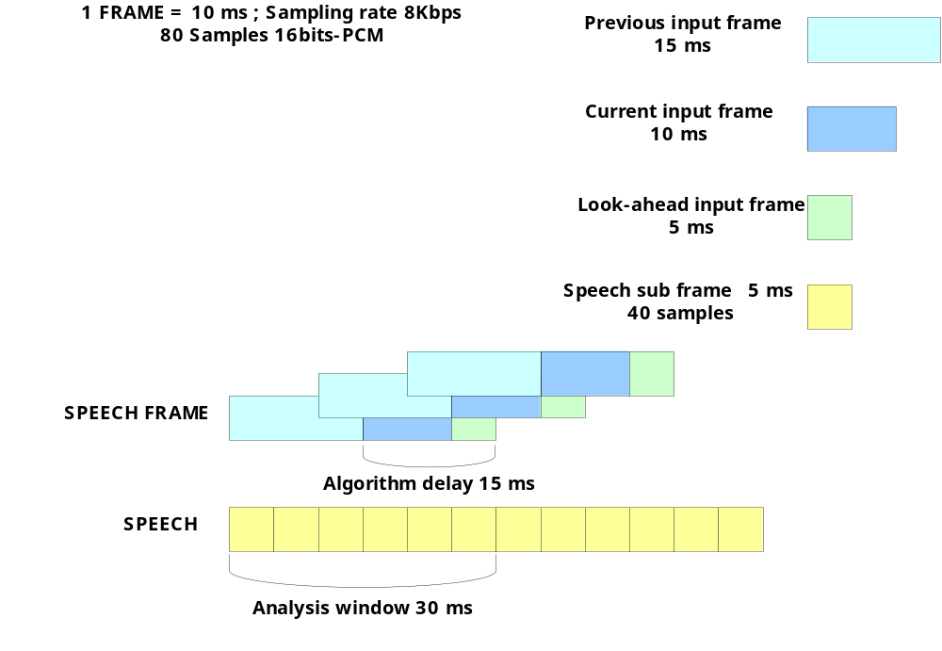
Input Frame (Speech frame)

Slide 8
Output Frame (Parametric frame)
Parameter | codeword | Subframe 1 (bits) | Subframe 2 (bits) | Total bits per frame
Line spectrum pairs | L0, L1, L2, L3 |  |  | 18
Adaptive-codebook delay | P1, P2 | 8 | 5 | 13
Pitch-delay parity | P0 | 1 |  | 1
Fixed-codebook index | C1, C2 | 13 | 13 | 26
Fixed-codebook sign | S1, S2 | 4 | 4 | 8
Codebook gains (stage 1) | GA1, GA2 | 3 | 3 | 6
Codebook gains (stage 2) | GB1, GB2 | 4 | 4 | 8
Total |  |  |  | 80

Slide 9
Outline
Multi-channel
  Reentrant
  Relocatable
Optimization
  Algorithm
  Memory management
  Basic operation
Library
Experiment

Slide 10
Multi-channel/algorithm applications
What ?
  One DSP algorithm is applied to multiple channels.
  The type of algorithms and the channels being applied can change during run-time.
How ?
  Reentrant
    preempt able and non-preempt able
  Relocatable
    Absolute address and Relative address

Slide 11
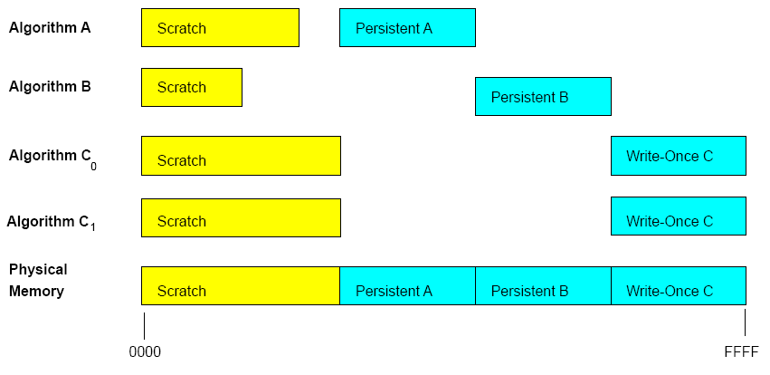
Reentrant
Scratch and Persistence Memory

Slide 12
Relocatable
Problem ?
  When move program memory to another place memory
    Pointer variable
How to solved ?
  Base and offset

Slide 13
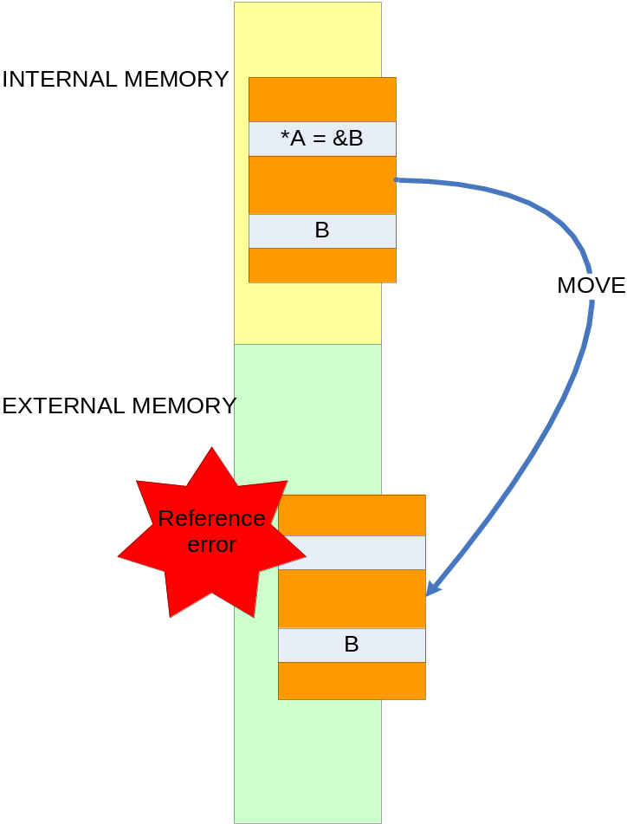
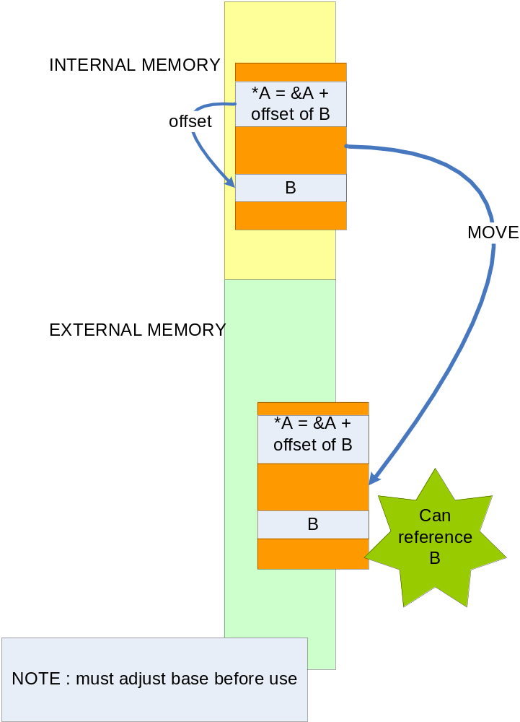
Relocatable (Cont.)

Slide 14
Optimization
What are the ways to go there ?
  Algorithm
  Memory management
  Basic operation library

Slide 15
Algorithms
Which module we should edited ?
  Module that take highest computation per frame
How ?
  Profile

Slide 16
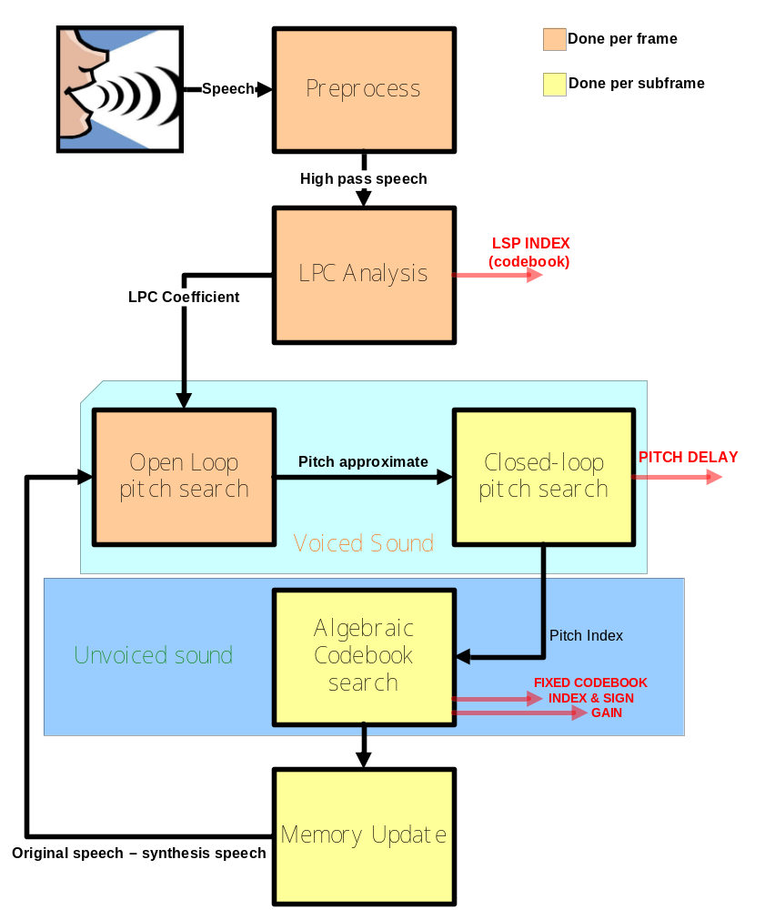

Slide 17
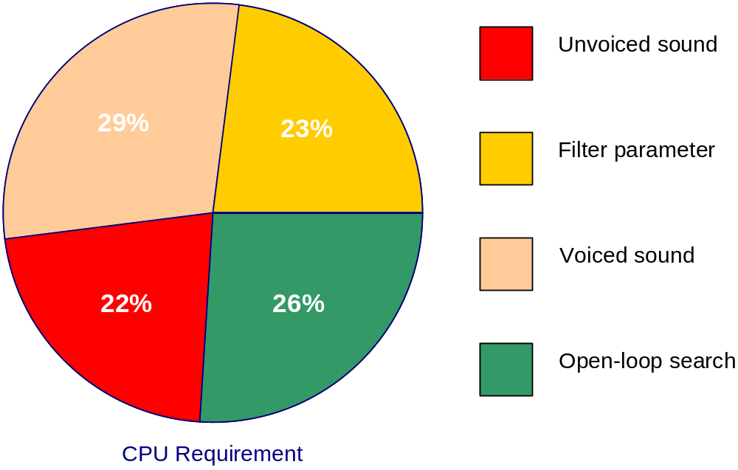
CPU Requirement module

Slide 18
Module | จำนวนครั้งในการเรียกเฉลี่ย(ครั้ง) | เวลาเฉลี่ยต่อเฟรม (us)
d4i40_17() | 82 | 1285.430
cor_h_cp() | 82 | 164.570
ACELP_codebook() | 82 | 16.51
corr_xy2() | 63 | 19.53
cor_h_x() | 62 | 81.290
update_bwd() | 54 | 14.320
tst_bwd_dominant() | 53 | 5.430
ener_DB() | 53 | 30.890
vad() | 32 | 99.770
MakeDec() | 31 | 6.440

Slide 19
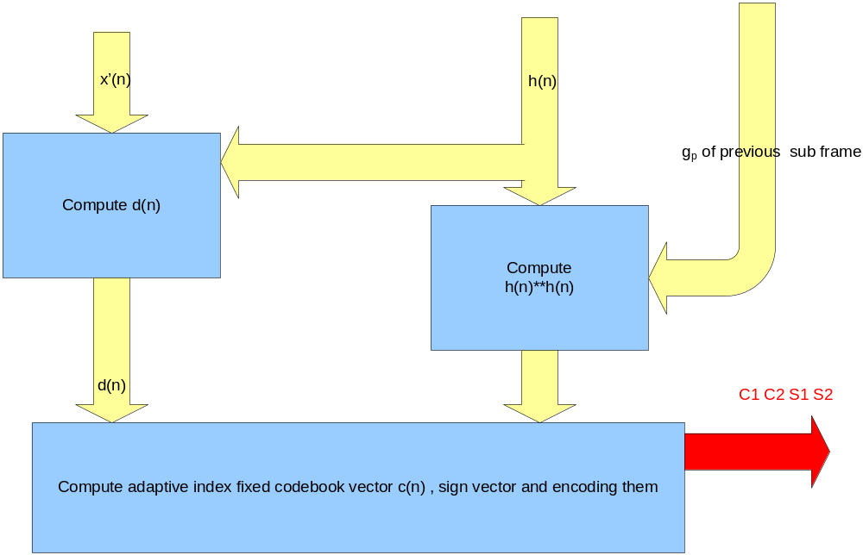
Fixed codebook search

Slide 20
Candidate scheme for fast ACELP search
How does it reduce complexity ?
  reduce search space.
How does it reduce search space ?
  From experiment that more than 95 % of the energy is concentrated in the first five pulses so the maximum of synthesis waveform must occur near the position of excitation pulse
  Use pilot function to predict the pulse position in synthesis signal

Slide 21
Structure of fixed codebook
(Original)
Pulse | Sign | Positions
i0 | s0: ± 1 | m0: 0, 5, 10, 15, 20, 25, 30, 35
i1 | s1: ± 1 | m1: 1, 6, 11, 16, 21, 26, 31, 36
i2 | s2: ± 1 | m2: 2, 7, 12, 17, 22, 27, 32, 37
i3 | s3: ± 1 | m3: 3, 8, 13, 18, 23, 28, 33, 38 4, 9, 14, 19, 24, 29, 34, 39

Slide 22
Structure of fixed codebook
(candidate position scheme)
Pulse | R0 | R1 | R2 | R3 | R4 | R5 | R6 | R7
i0 | 0 | 5 | 10 | 15 | 20 | 25 | 30 | 35
I1 | 1 | 6 | 11 | 16 | 21 | 26 | 31 | 36
I2 | 2 | 7 | 12 | 17 | 22 | 27 | 32 | 37
I3 | 3 4 | 8 9 | 13 14 | 18 19 | 23 24 | 28 29 | 33 34 | 38 39

Slide 23
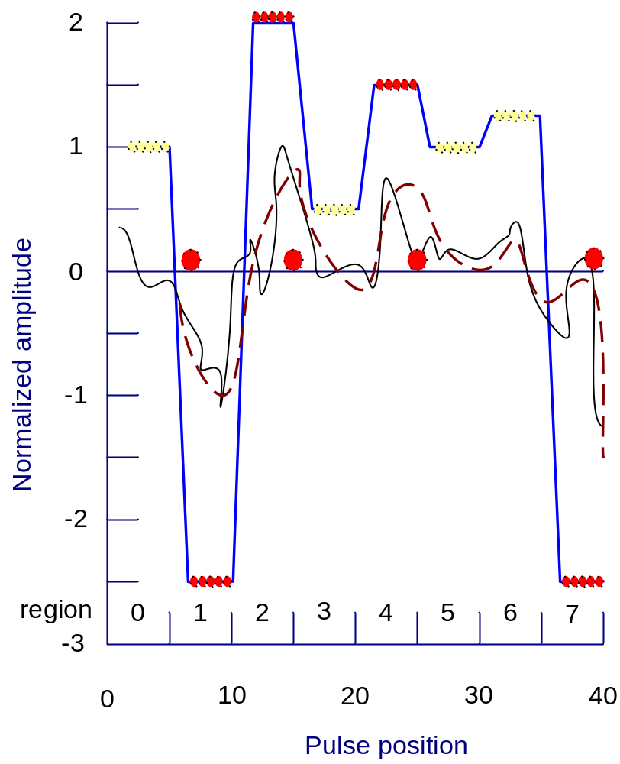
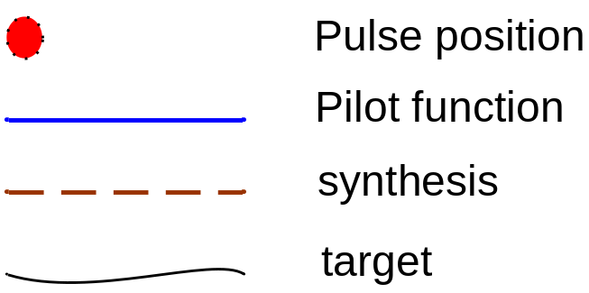
Pilot function ,target and synthesis signals in the ACELP coder

Slide 24
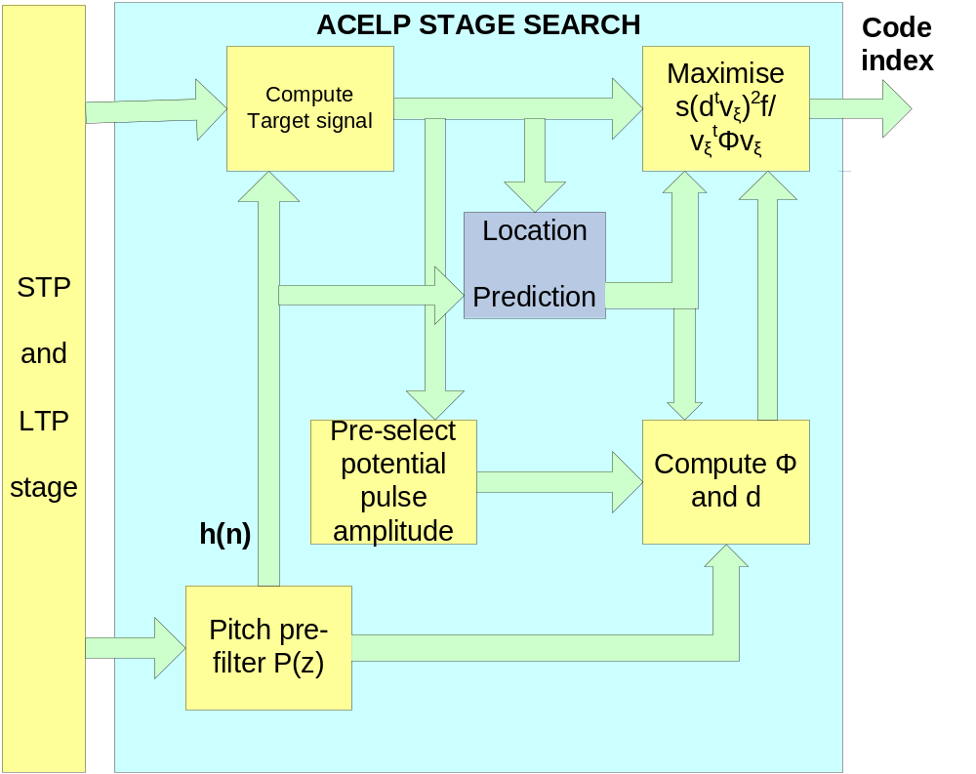

Slide 25
แสดงจำนวนของความเป็นไปได้ ในวิธีการค้นหาแบบ ACELP สำหรับ G.729 coders
No. of selected regions | Exhaustive search
 | Original | Proposed
M | 8192 | 2M⁴
4 | 8192 | 512
5 | 8192 | 1250

Slide 26
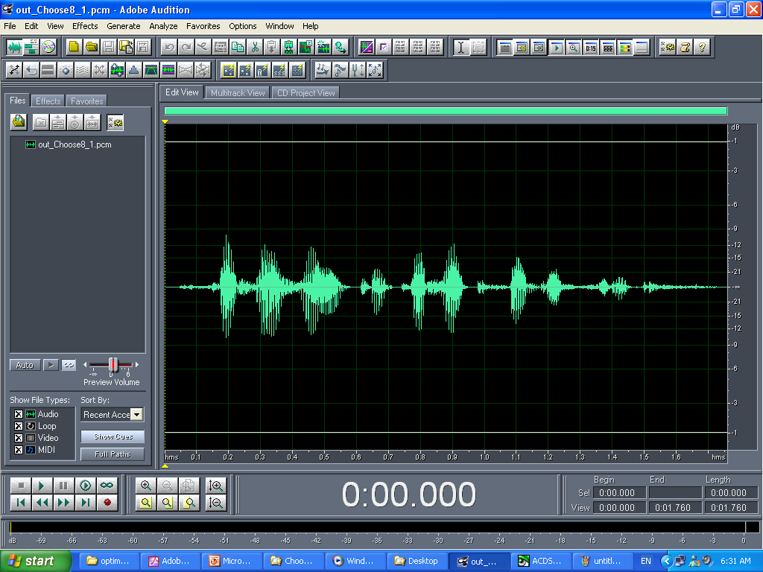
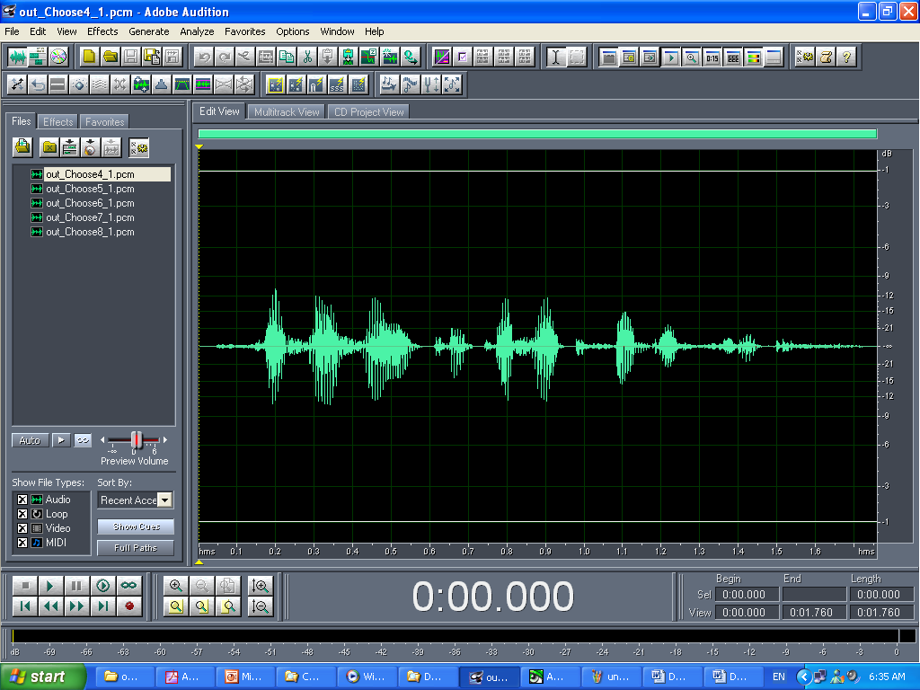
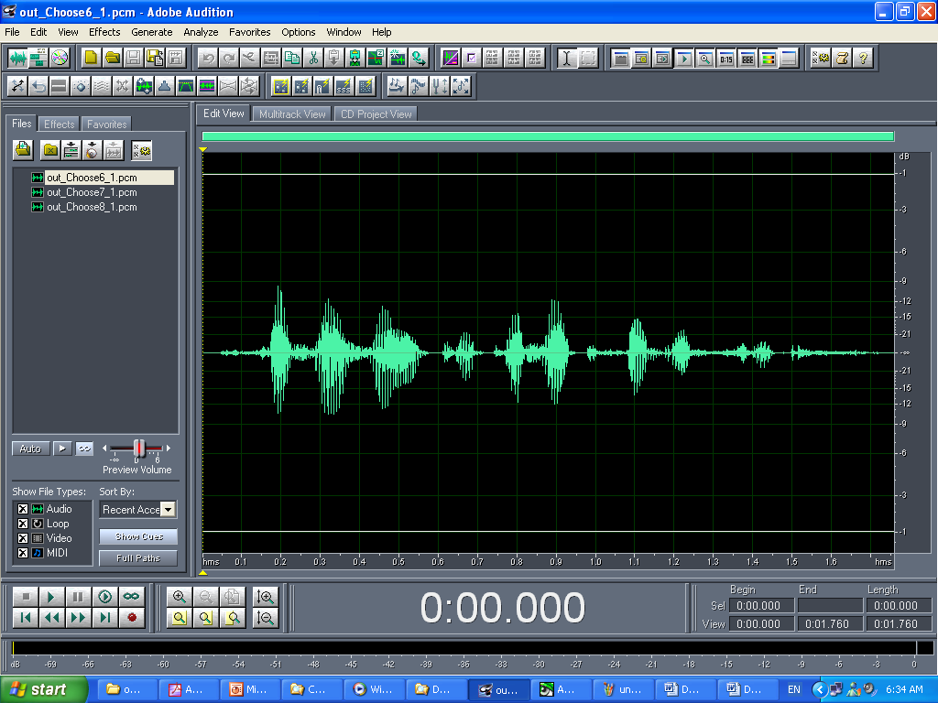
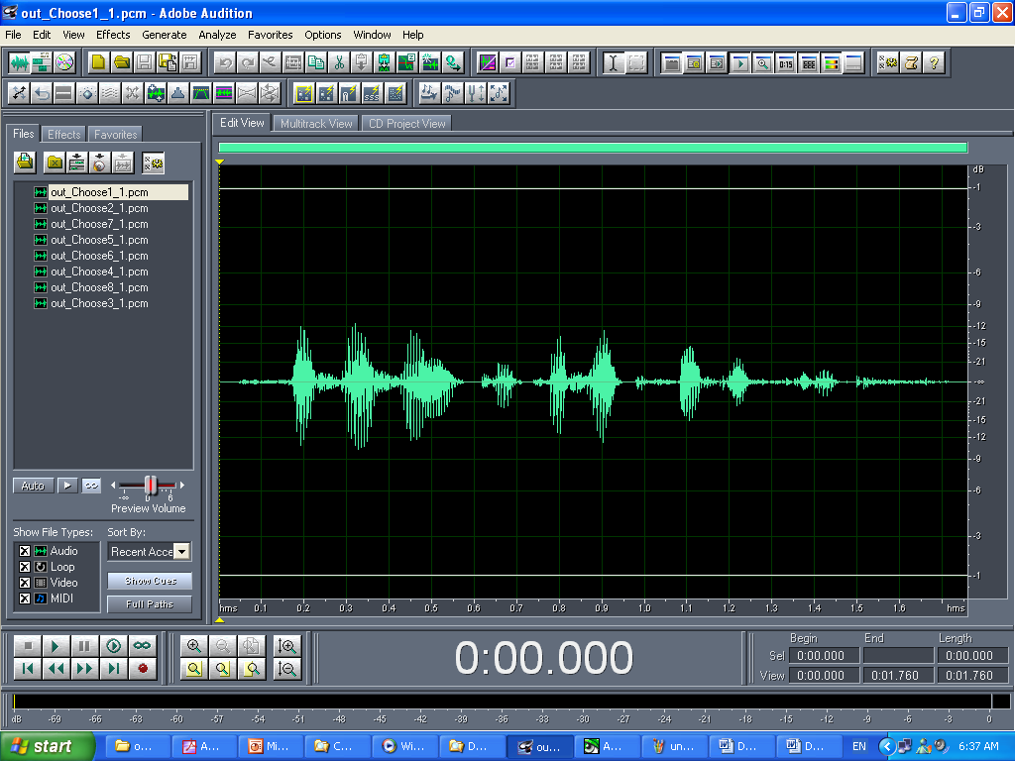
Comparison signal between each optimize choose search region
R=8
R=4
R=6
R=1

Slide 27
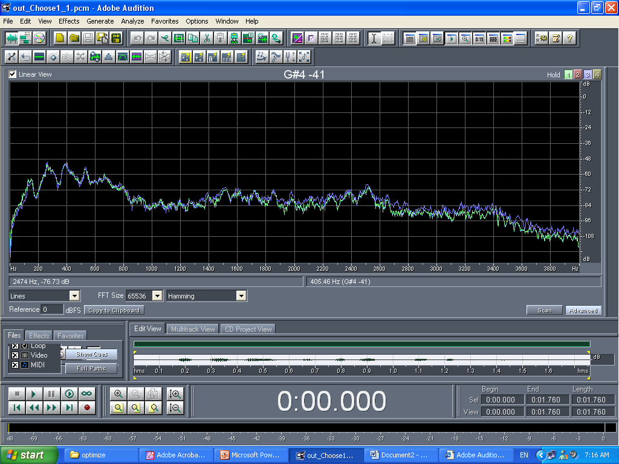
FREQUENCY DOMAIN
R = 8
R = 1

Slide 28
Fixed Codebook search
Minimize Σ { x’(n) – g_{c} h(n)*c_{i}(n) }²
- x’(n) = x(n) - g_{p} y(n-p)
- h(n) = impulse response of W(z)/A(z)
- g_{c} = fixed codebook gain
- c_{i}(n) = i ^{th} codebook entry

Slide 29
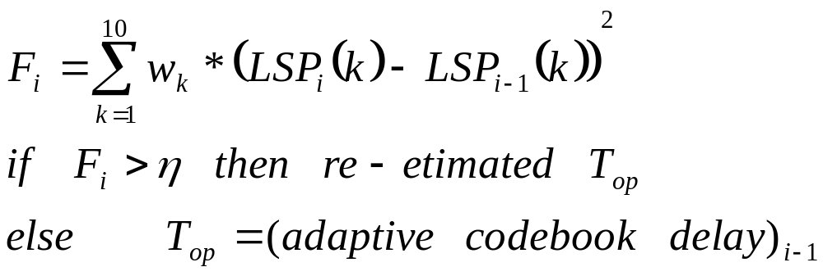
Open-loop optimization
Reduce computation by using LSP function

Slide 30
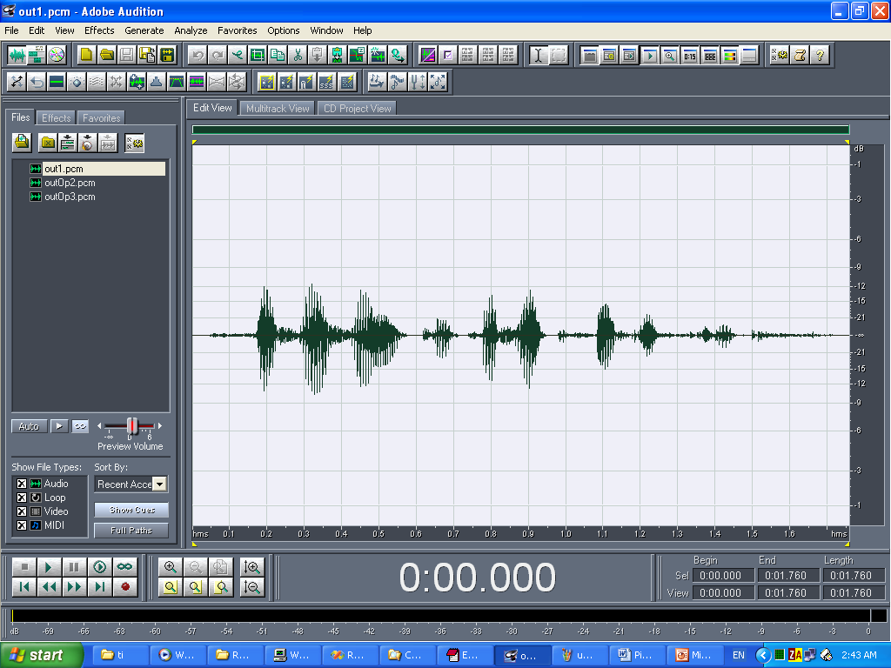
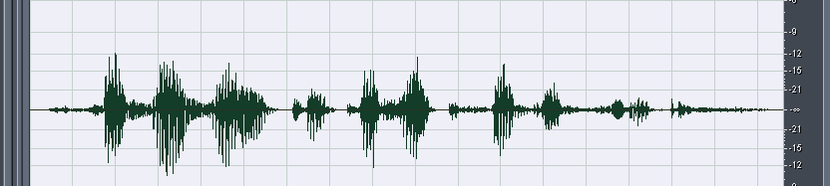
Comparison signal (open-loop)
Original synthesis signal
Open-loop optimize signal

Slide 31
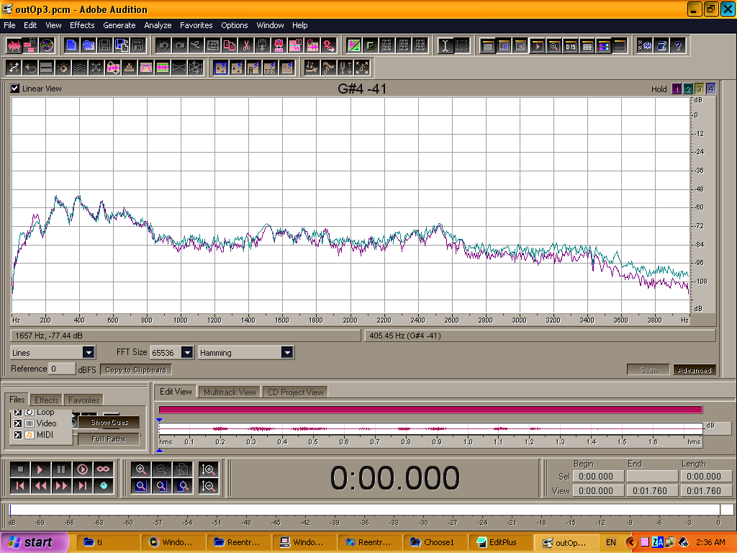
Frequency domain comparison (open-loop)
Original synthesis signal
Open-loop optimize synthesis signal

Slide 32
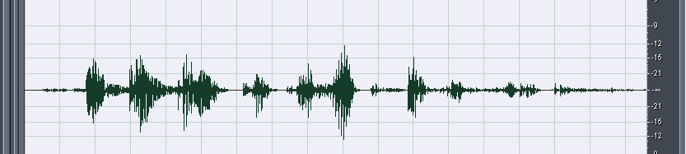
ACELP and Open-loop
Original synthesis signal
ACELP and Open-loop optimize synthesis signal

Slide 33
Memory Management
Why ?
  Access time
    SD RAM25 wait states
    IRAM 0 wait state
  Lack of iRAM (internal RAM)

Slide 34
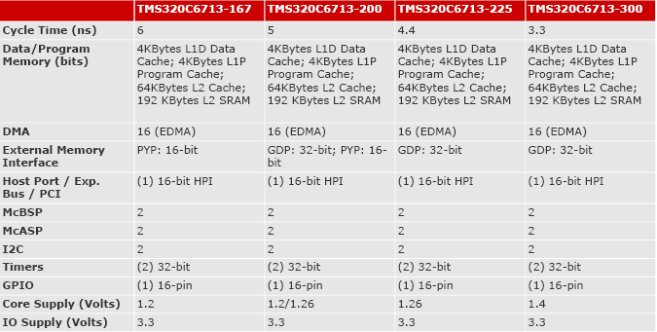
Hardware Specification

Slide 35
 | TMS320C6713-225
Cycle time (ns) | 4.4
Data/Program memory (bits) | 4KByte L1D Data Cache; 4KByte L1P Program Cache; 64KByte L2 Cache; 192 Kbytes L2 SRAM
SDRAM | 8 MByte
DMA | 16 (EDMA)
External memory interface | GDP: 32 bits
Host port /Exp. Bus / PCI | (1)16-bits HPI
McBSP | 2
McASP | 2
I2C | 2
Timers | (2)32-bits
GPIO | (1)16-bits
Core Supply (Volts) | 1.26
IO Supply (Volts) | 3.3

Slide 36
Basic operation
Well design library from TI
  fastrts67x.lib
Faster and smaller code size than math.h

Slide 37
Basic function
Function | rts67x.lib Clock Cycle | fastrts67x.lib Clock Cycle
Log10 | 957 | 289
inv_sqrt | 356 | 111
Pow | 1256 | 539

Slide 38
DSP Library (XDAIS)
Abstract algorithm interface
  What ?
  Example
    Alg_init()
    Alg_exit()
    Alg_alloc()
    Alg_free()
    Alg_activate()
    Alg_deactivate()
    Alg_move()

Slide 39
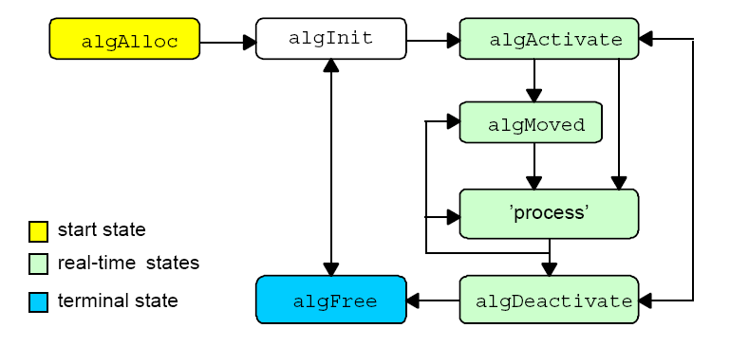
IALG Interface Function Call Order

Slide 40
Implementation

Slide 41
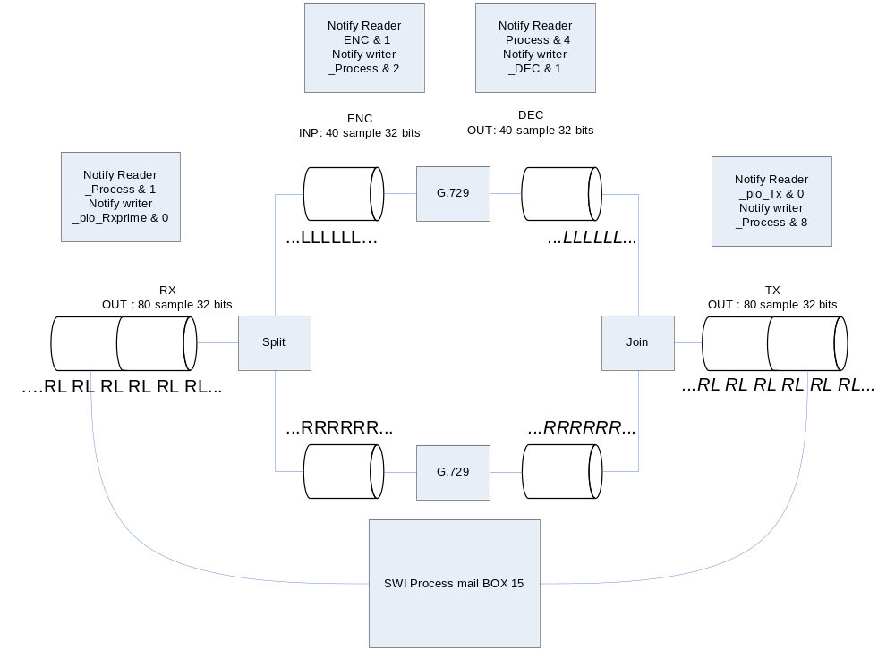
Environment
(Reference Framework)

Slide 42
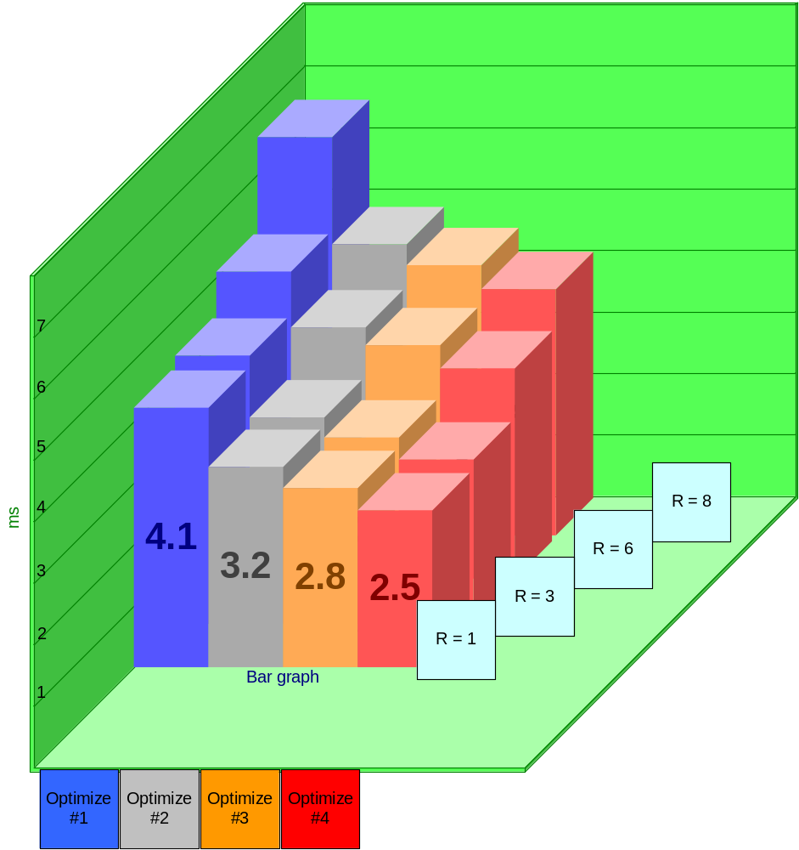
กราฟเปรียบเทียบผลการทดลองเมื่อทำการ optimize แบบต่าง ๆ(worse case)
#1 = ACELP
#2 = #1 + MEMORY MGMT
#3 = #2 + DSP math library
#4= #3 + Open-loop

Slide 43
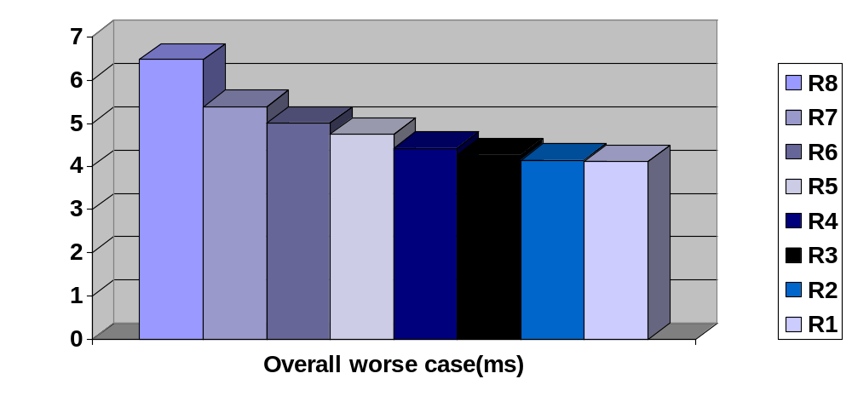
Candidate scheme Experiment

Slide 44
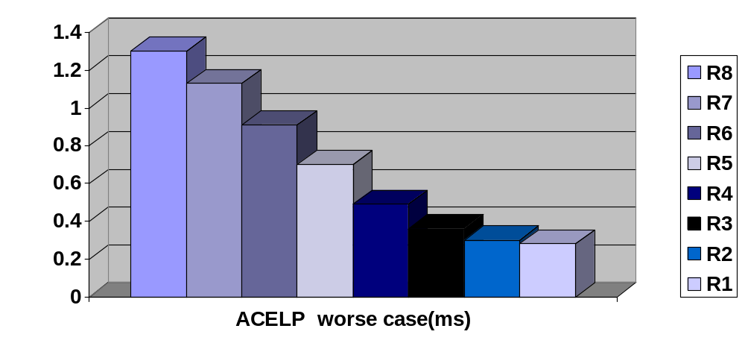

Experiment(Cont.)

Slide 45
Candidate scheme Experiment
จำนวน Region ในการ optimize สำหรับการ search | ALL MAX(ms) | ALL AVG(ms) | ACELP MAX(ms) | ACELP AVG(ms)
8(original) | 6.47 | 4.19 | 1.30 | 0.85
7 | 5.38 | 4.17 | 1.13 | 0.67
6 | 5.01 | 3.93 | 0.91 | 0.53
5 | 4.75 | 3.79 | 0.70 | 0.41
4 | 4.42 | 3.63 | 0.49 | 0.32
3 | 4.26 | 3.55 | 0.36 | 0.26
2 | 4.15 | 3.49 | 0.30 | 0.23
1 | 4.12 | 3.45 | 0.28 | 0.21

Slide 46
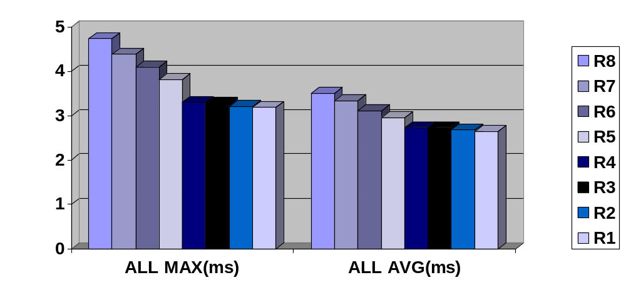
Memory Management

Slide 47
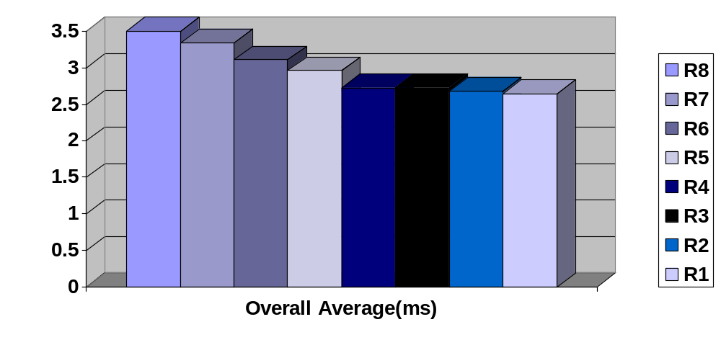
Memory Management Overall

Slide 48
Memory management
จำนวน Region ในการ optimize สำหรับการ search | ALL MAX (ms) | ALL AVG (ms)
8(original) | 4.73 | 3.50
7 | 4.39 | 3.34
6 | 4.10 | 3.11
5 | 3.81 | 2.96
4 | 3.30 | 2.73
3 | 3.28 | 2.73
2 | 3.21 | 2.68
1 | 3.18 | 2.65

Slide 49
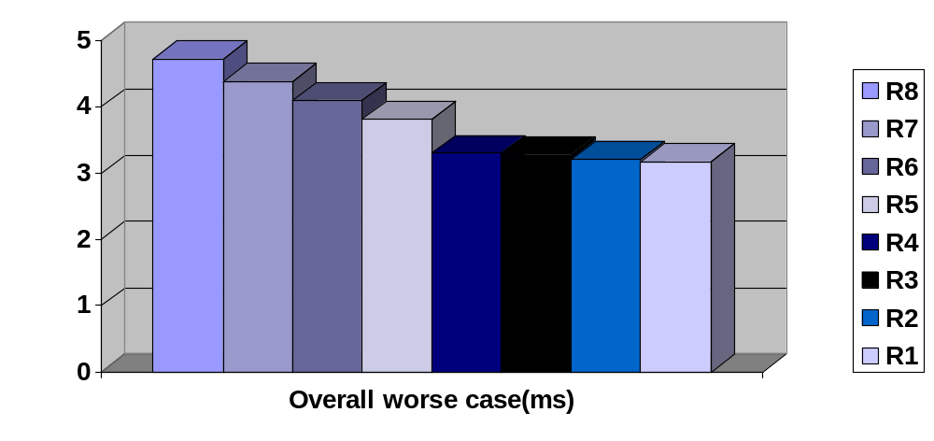
Memory Management

Slide 50
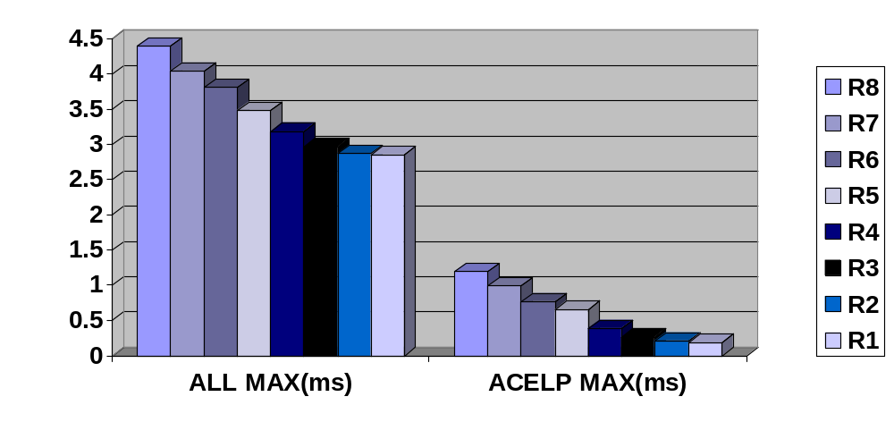
Memory management and Basic operation Experimentation

Slide 51
Memory management and Basic operation Experimentation
จำนวน Region ในการ Optimize สำหรับการ search | ALL MAX (ms) | ALL AVG (ms) | ACELP MAX (ms) | ACELP AVG (ms)
8(original) | 4.39 | 3.32 | 1.19 | 0.79
7 | 4.04 | 3.06 | 0.99 | 0.61
6 | 3.81 | 2.82 | 0.77 | 0.47
5 | 3.48 | 2.65 | 0.66 | 0.36
4 | 3.18 | 2.53 | 0.39 | 0.27
3 | 2.96 | 2.44 | 0.26 | 0.21
2 | 2.87 | 2.40 | 0.21 | 0.18
1 | 2.85 | 2.36 | 0.19 | 0.17

Slide 52
Comparison between standard
Why ?
  To determine which application should choose G.729 or G.723.1
Which ?
  Algorithm delay 1st frame normal
    G.729 15 ms 10 ms
    G.723.1 37.5 ms 30 ms
  Complexity
    G.729 20 MIPS
    G.723.1 15 MIPS
  Rate
    G. 729 8 Kbps
    G.723.1 5.3 / 6.3 Kbps
  Quality of synthesis signal

Slide 53
Quality of synthesis signal
How to determine ?
  Human Perception !
    MOS G.729 = 4
    MOS G.723.1 = 3.8
  SNR

Slide 54
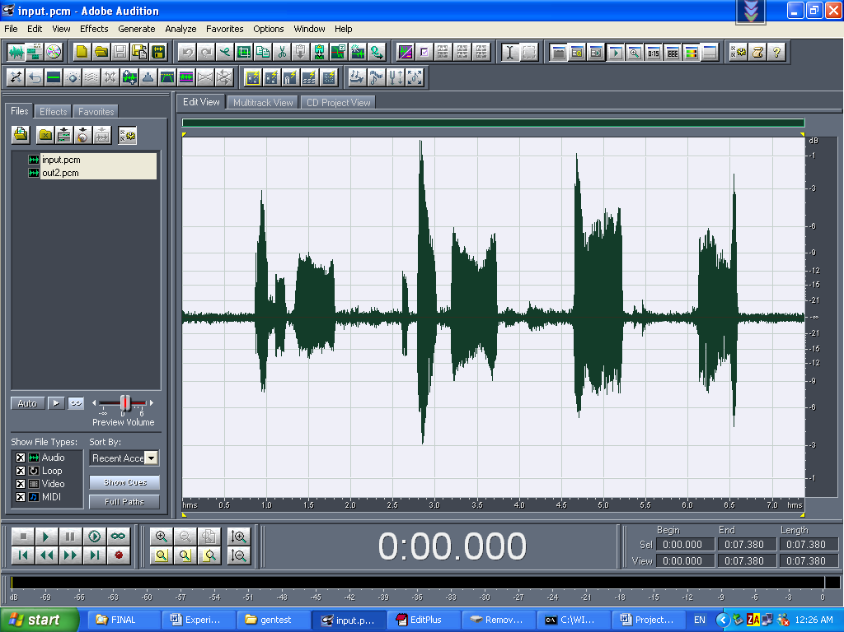
Original Signal

Slide 55
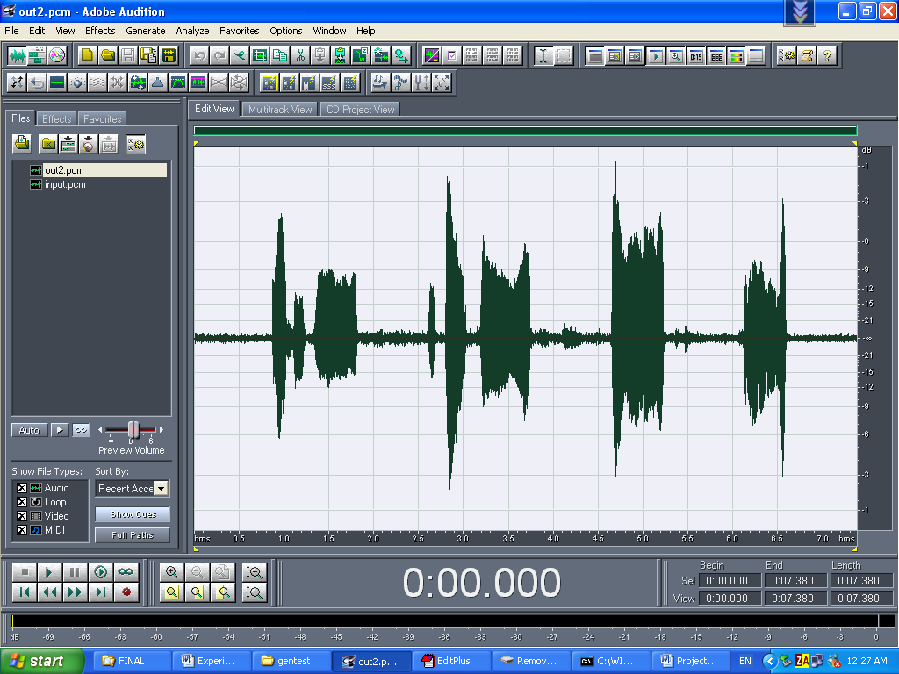
G.729^{1st} (ACELP) Synthesis

Slide 56
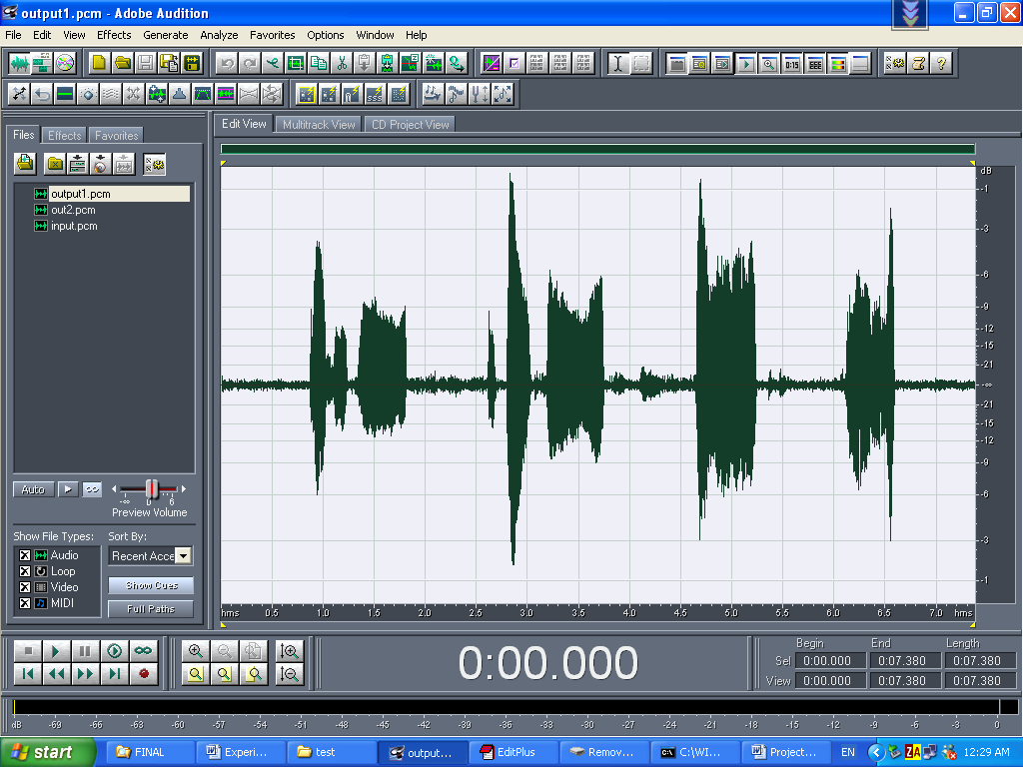
G.723.1^{1st} (MP-MLQ) Synthesis

Slide 57
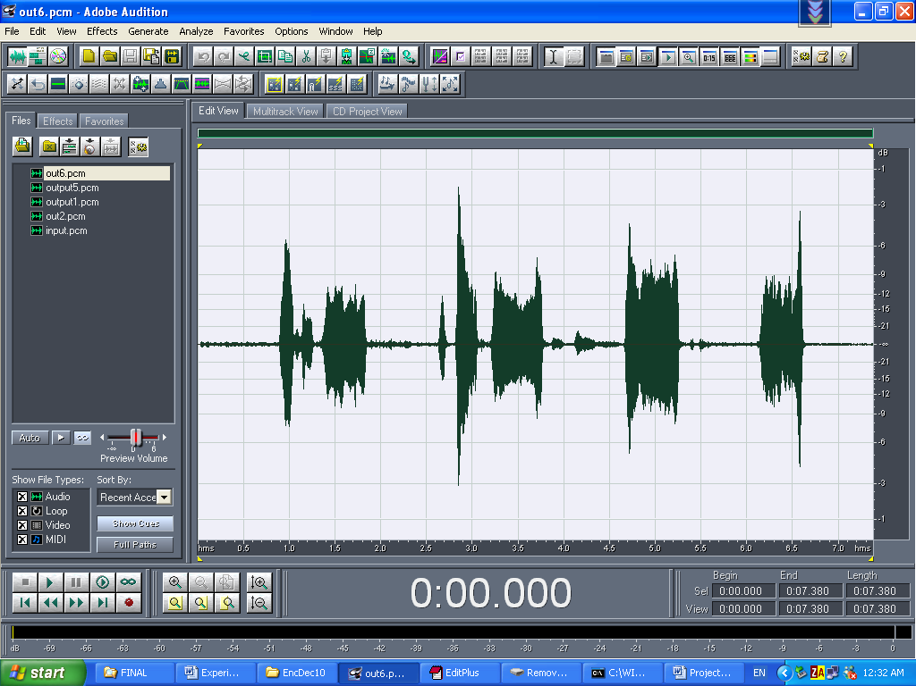
G.729^{5st} Synthesis

Slide 58
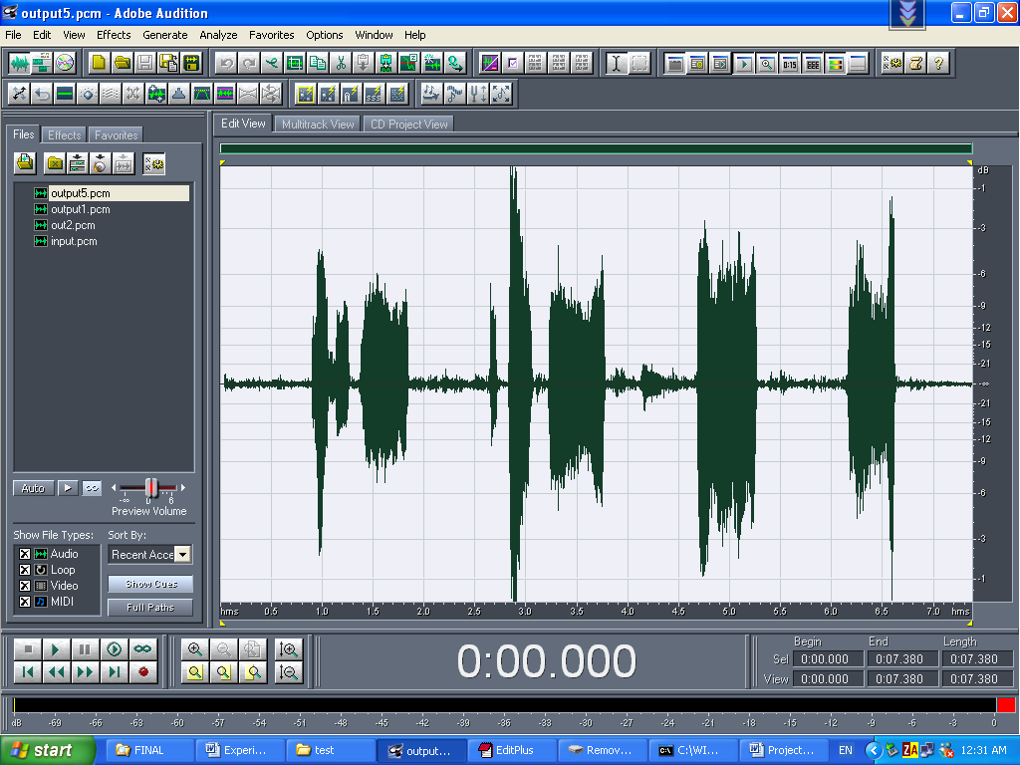
G.723.1^{5st} (MP-MLQ) Synthesis

Slide 59
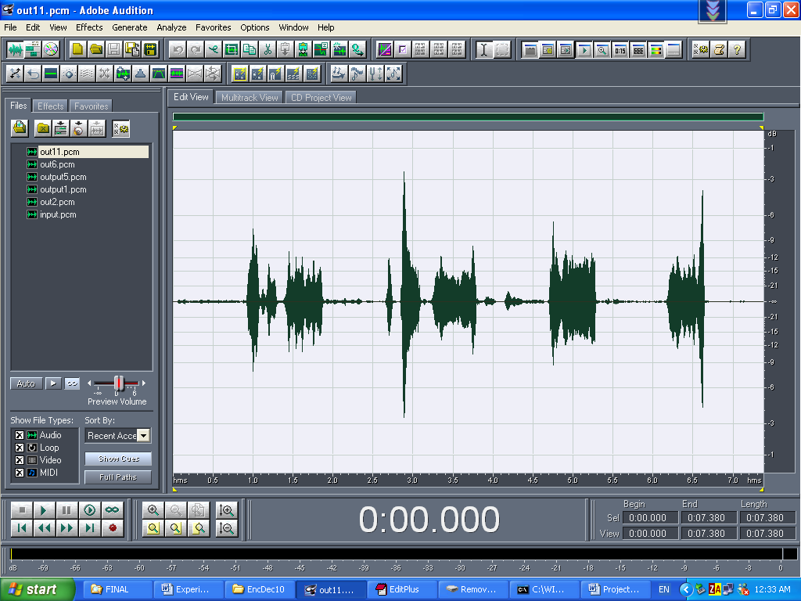
G.729^{10st} Synthesis

Slide 60
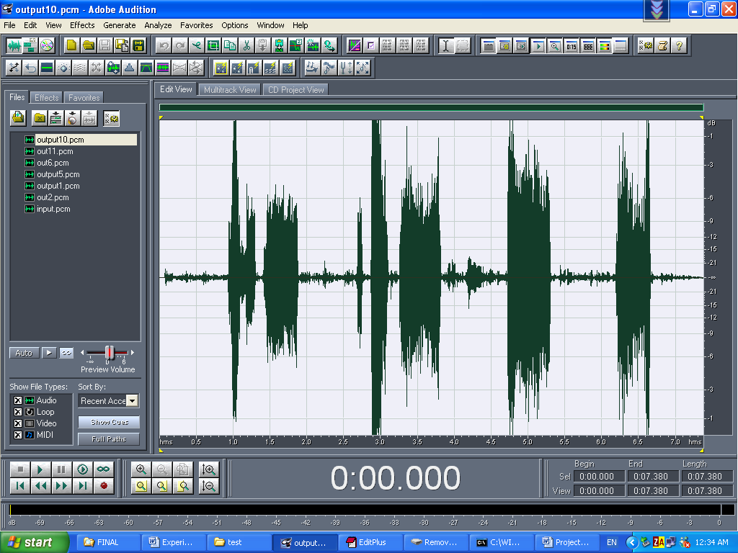
G.723.1^{10st} (MP-MLQ) Synthesis

Slide 61
RMSe and SNR
Synthesis order | G.729(CELP 8Kbps) |  | G.723.1(MP-MLQ 6.3Kbps)
 | Snr | RMSe | Snr | RMSe
1 | -2.66 | 3487.23 | -3.12 | 3677.11
2 | -2.34 | 3361.79 | -3.52 | 3849.16
3 | -2.34 | 3362.36 | -3.73 | 3943.28
4 | -1.93 | 3205.27 | -4.13 | 4131.60
5 | -1.85 | 3178.38 | -4.52 | 4322.97
6 | -1.73 | 3133.97 | -4.65 | 4383.60
7 | -1.70 | 3121.87 | -4.92 | 4522.80
8 | -1.57 | 3075.41 | -5.30 | 4725.49
9 | -1.45 | 3034.98 | -5.70 | 4951.46
10 | -1.23 | 2958.69 | -6.10 | 5183.54

Slide 62
Another statistic view
STATISTIC TYPE | INPUT | การวัดรอบที่1 |  | การวัดรอบที่5 |  | การวัดรอบที่10
 |  | G729 | G723.1 | G729 | G723.1 | G729 | G723.1
Min Sample Value | -23050 | -25808 | -26997 | -23576 | -32768 | -22219 | -32768
Max Sample Value | 32130 | 30113 | 31764 | 26304 | 32767 | 24877 | 32767
Peak Amplitude(db) | -0.14 | -0.73 | -0.27 | -1.91 | 0 | -2.39 | 0
Possibly Clipped | 0 | 0 | 0 | 0 | 8 | 0 | 67
DC Offset | -0.34 | 0 | 0.025 | 0 | 0.021 | 0 | -0.001
Minimum RMS Power (db) | -42.68 | -46.64 | -45.53 | -60.81 | -51.96 | -96.43 | -81.56
Maximum RMS Power(db) | -10.59 | -10.92 | -10.14 | -11.78 | -7.75 | -12.36 | -5.04
Average RMS Power(db) | -25.48 | -26.25 | -25.36 | -28.53 | -23.66 | -31.04 | -21.19
Total RMS Power(db) | -22.14 | -22.7 | -21.8 | -24.51 | -19.85 | -26.73 | -17.27

Slide 63
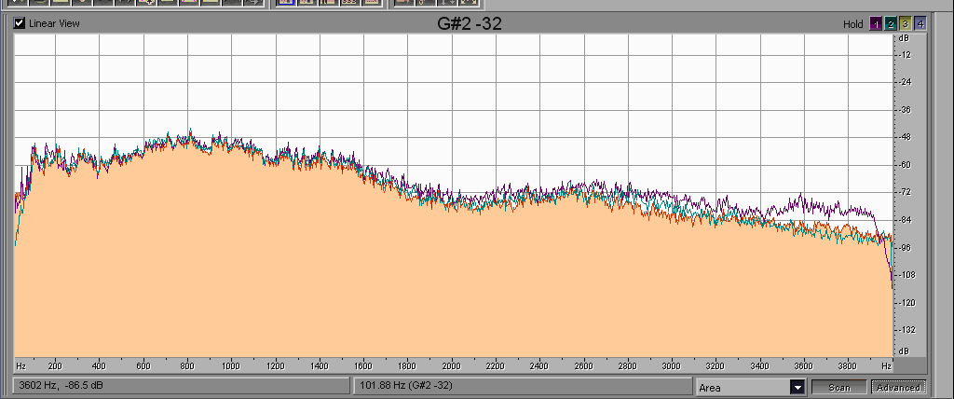
Frequency Domain 1st synthesis
สัญญาณเสียงสังเคราะห์โดย g.729
สัญญาณเสียงต้นฉบับ
สัญญาณเสียงสังเคราะห์โดย g.723.1

Slide 64
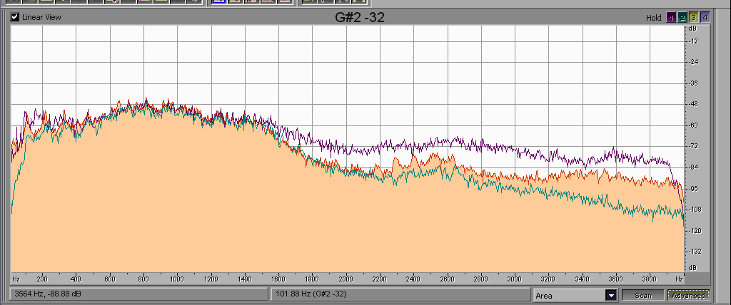
Frequency Domain 5th synthesis
สัญญาณเสียงสังเคราะห์โดย g.723.1
สัญญาณเสียงต้นฉบับ
สัญญาณเสียงสังเคราะห์โดย g.729

Slide 65
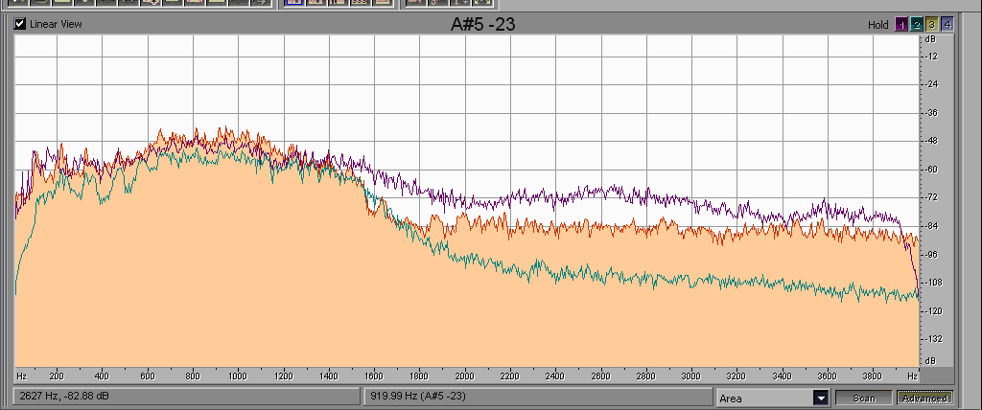
Frequency Domain 10th synthesis
สัญญาณเสียงสังเคราะห์โดย g.723.1
สัญญาณเสียงต้นฉบับ
สัญญาณเสียงสังเคราะห์โดย g.729

Slide 66
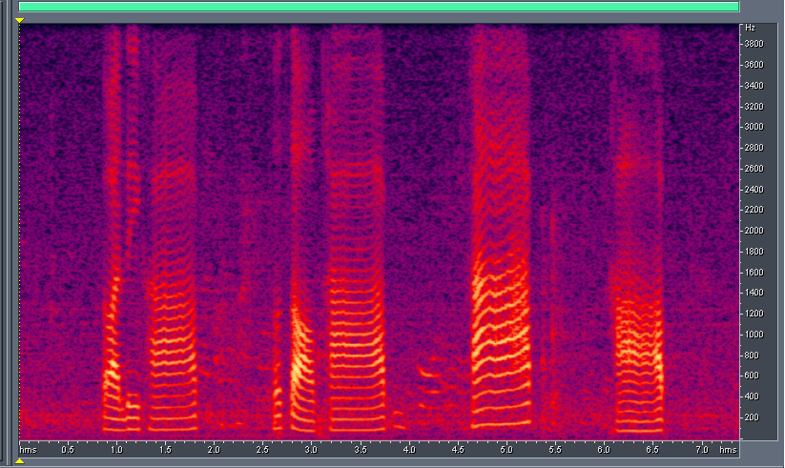
Spectral Domain original signal

Slide 67
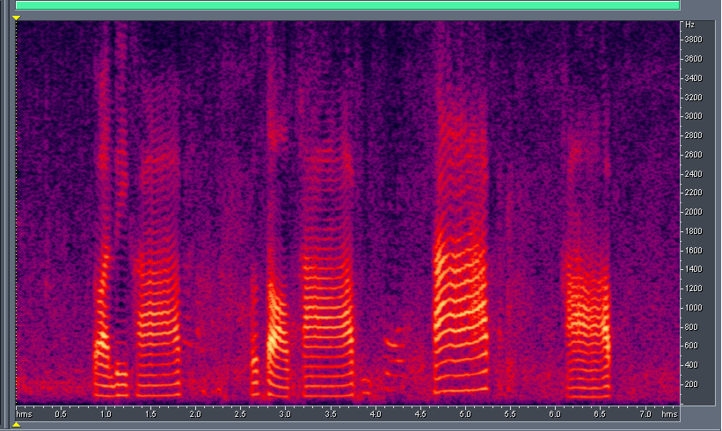
G.729 1st synthesis

Slide 68
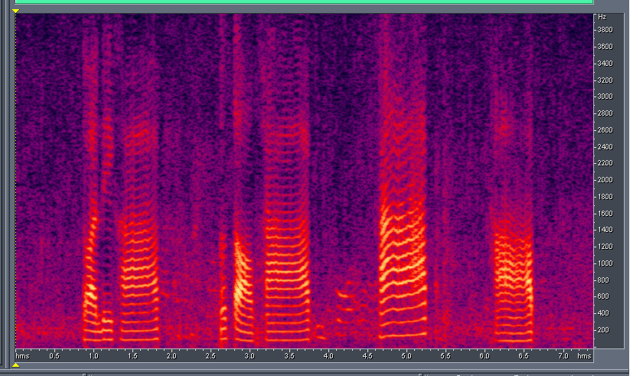
G.723.1 1st synthesis

Slide 69
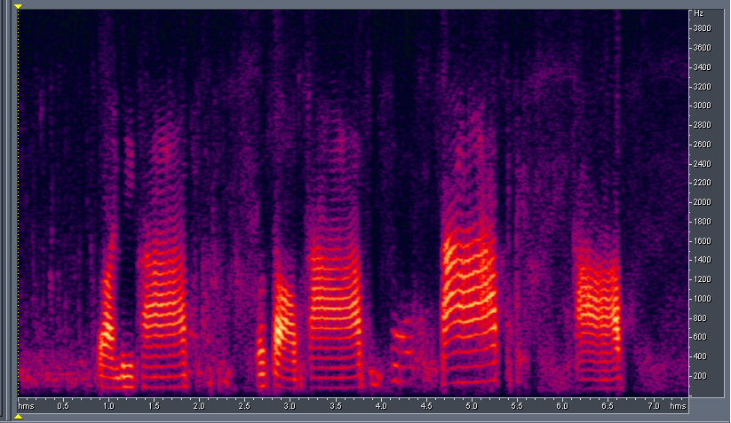
G.729 5st synthesis

Slide 70
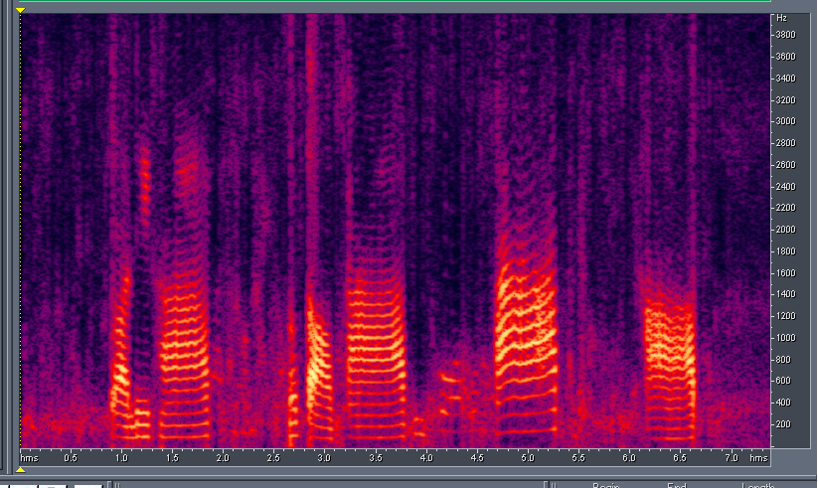
G.723.1 5st synthesis

Slide 71
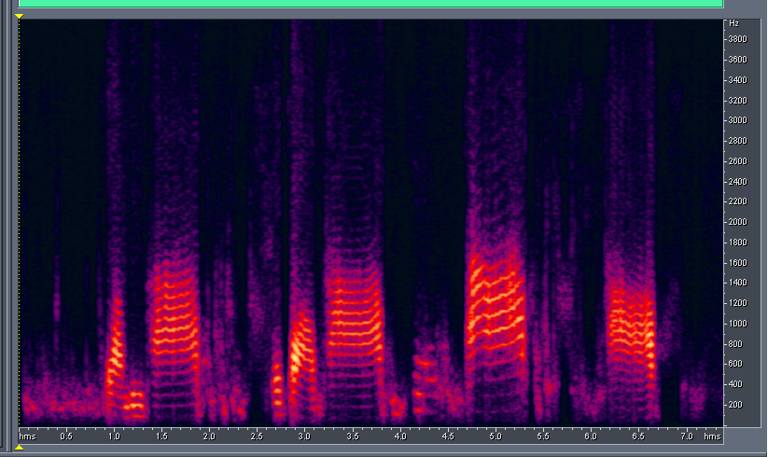
G.729 10st synthesis

Slide 72
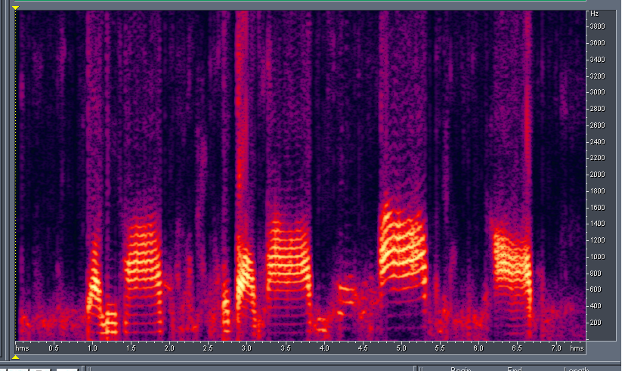
G.723.1 10st synthesis

Slide 73
การ Optimization แบบต่าง ๆ โดยอาศัย Tool
วัตถุประสงค์
  เพื่อตรวจสอบความถูกต้องของ Program เมื่อทำการ port ลง DSP board
  เพื่อเลือก Option ในการ Optimize
วิธีทดลอง
  โดยการเปรียบเทียบ file ที่สร้างขึ้นโดย PC กับ บน DSP board ว่าเหมือนกันหรือไม่
  เวลาที่ใช้ในการเข้ารหัส/ถอดรหัสเสียง ต่อ frame และ ขนาดของ execution file หลังจากการ Optimized

Slide 74
ตารางสรุปผลการทดลองของการเข้ารหัสโดยปรับ Optimize level
Optimize Level | File size (KB) | Max (ms) | Avg (ms)
size most critical (None) | 467 | 13.44 | 12.72
size most critical (Register) | 421 | 8.23 | 7.77
size most critical (Local) | 396 | 7.56 | 7.10
size most critical (Function) | 401 | 7.56 | 7.10
size most critical (File) | 399 | 6.42 | 6.09
speed critical (None) | 470 | 13.20 | 12.50
speed critical (Register) | 424 | 7.93 | 7.46
speed critical (Local) | 399 | 7.26 | 6.81
speed critical (Function) | 421 | 4.24 | 3.97
speed critical (File) | 420 | 4.17 | 3.89
speed most critical (None) | 470 | 13.23 | 12.50
speed most critical (Register) | 424 | 7.94 | 7.46
speed most critical (Local) | 399 | 7.26 | 6.82
speed most critical (Function) | 426 | 4.25 | 3.97
speed most critical (File) | 425 | 4.19 | 3.92

Slide 75
ตารางสรุปผลการทดลองของการถอดรหัสโดยปรับ Optimize level
Optimize Level | File size (KB) | Max (ms) | Avg (ms)
size most critical (None) | 307 | 3.12 | 2.85
size most critical (Register) | 290 | 1.94 | 1.77
size most critical (Local) | 280 | 1.68 | 1.54
size most critical (Function) | 279 | 1.42 | 1.28
size most critical (File) | 279 | 1.42 | 1.28
speed critical (None) | 308 | 3.07 | 2.80
speed critical (Register) | 291 | 1.89 | 1.71
speed critical (Local) | 281 | 1.64 | 1.49
speed critical (Function) | 289 | 0.84 | 0.77
speed critical (File) | 289 | 0.74 | 0.68
speed most critical (None) | 308 | 3.07 | 2.80
speed most critical (Register) | 291 | 1.88 | 1.71
speed most critical (Local) | 281 | 1.65 | 1.50
speed most critical (Function) | 291 | 0.86 | 0.79
speed most critical (File) | 291 | 0.76 | 0.71

Slide 76
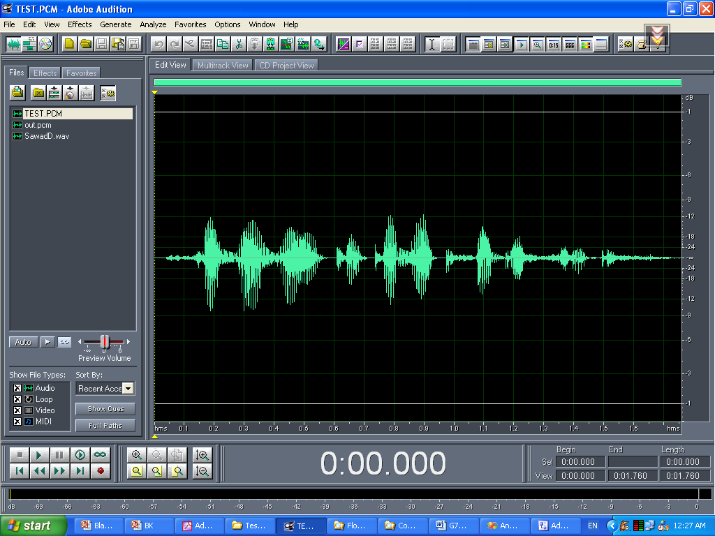
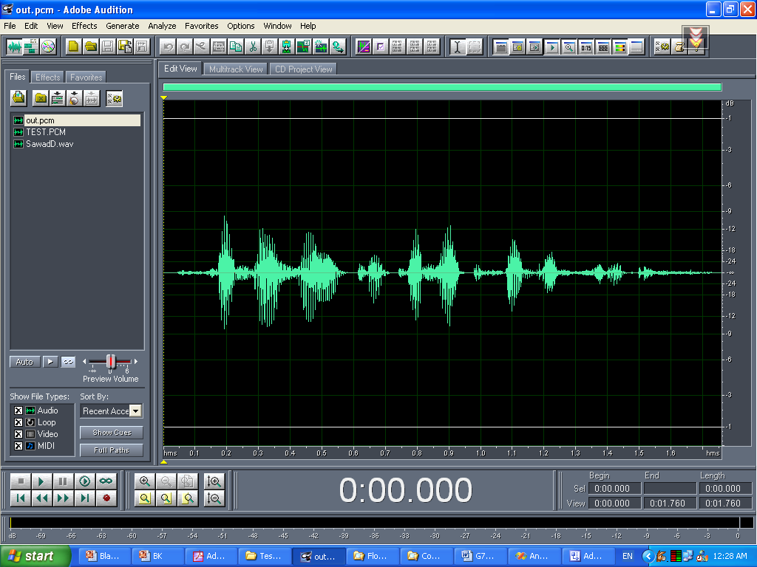
Original and Synthesis
INPUT :
SYNTHESIS :

Slide 77
Input

Slide 78
Synthesis

Slide 80
Plan to do next semester
ปรับปรุงโครงสร้างของโปรแกรมให้รองรับการทำงานแบบ multichannel
  ศึกษาวิธีการเขียน Program แบบ multichannel
    Reentrant
    Relocation
  ปรับปรุงโครงสรางข้อมูลที่ใช้ภายในโปรแกรมส่วนของการเข้ารหัส
  ปรับปรุงโครงสรางข้อมูลที่ใช้ภายในโปรแกรมส่วนของการถอดรหัส
  ศึกษาการใช้งาน DSP BIOS
  ทดสอบความถูกต้องของการทำงาน

Slide 81
Plan to do next semester (cont.)
พัฒนา DSP Library
  ศึกษาวิธีการสร้าง Library ให้เป็นไปตามมาตรฐานของผู้พัฒนา DSP library
  implement DSP library
  ทดสอบ DSP Library ที่ได้พัฒนาขึ้นมา
ปรับปรุงประสิทธิภาพของ DSP Library (Optional)
  ศึกษาหัวข้อวิจัยที่เกี่ยวข้องกับการปรับปรุงมาตรฐาน G.729
  ทดลอง Implement สิ่งที่ได้ศึกษาเพิ่มจากหัวข้อวิจัย
  ตรวจสอบความถูกต้อง และวัดประสิทธิภาพของ Library ที่ปรับปรุงขึ้น

Slide 82
Artifact Summary
ศึกษามาตรฐาน ITU-T G.729
ศึกษาการใช้งาน และ โปรแกรม DSP TMS320C6713
โปรแกรม standard G.729 และ Optimize การทำงานของ algorithm เดิม โดยศึกษาจากงานวิจัยต่าง ๆ
สร้าง interface เพื่อให้สามารถใช้งาน G.729 ร่วมกับ algorithm อื่น ๆ ได้ง่าย
สร้าง Library ที่ทำงานได้บน TMS320C6713

Slide 83
Problem
การใช้ DSP Board และ Tool ในการพัฒนา
  DSP BIOS
    Memory
      Ex. Stack size
  Linker
  RF3
Programming
  Multi-channel
  ALG standard

Slide 84
Problem(cont.)
Library ยังไม่สามารถทำงานรว่มกันกับ RF3 ได้
การทดสอบที่มากกว่า 2 channel ยังไม่ได้ถูกทดลอง
การจัดการ Memory ยังไม่ดีเพียงพอเพราะยังไม่เข้าใจเรื่องการจัดการหน่วยความจำมากนัก
การวัดเวลาของ algorithm module ที่ได้ทำเป็น Lib แล้วโดยใช้ DSP BIOS Obj ไม่สามารถทำได้เมื่อได้ทดลองจากการอ่าน-เขียน file และใช้ Task

Slide 85
Resource
ITU-T Recommendation G.729 (Annex A , B and C+)
Shaw-Hwa Hwang , Computational improvement for G.729 standard , Electronics Letters 22nd June 2000
F.-K. Chen, J.-F.Yang and Y.-L.Yan,Candidate scheme
for fast ACELP search , IEEE 2002
TI Literature SPRU 352E and 360E (Library for DSP Algorithms)
TI Literature SPRA556B (Multi-Channel Algorithms)
TI Literature SPRU403F (DSP/BIOS: how to use the TI ’s DSP board)
Steve Blonstein and Maher Katorgi, eXpressDSP for DUMMIES, Wiley Publishing Inc.,

Slide 86
Q&A

